Slide 2
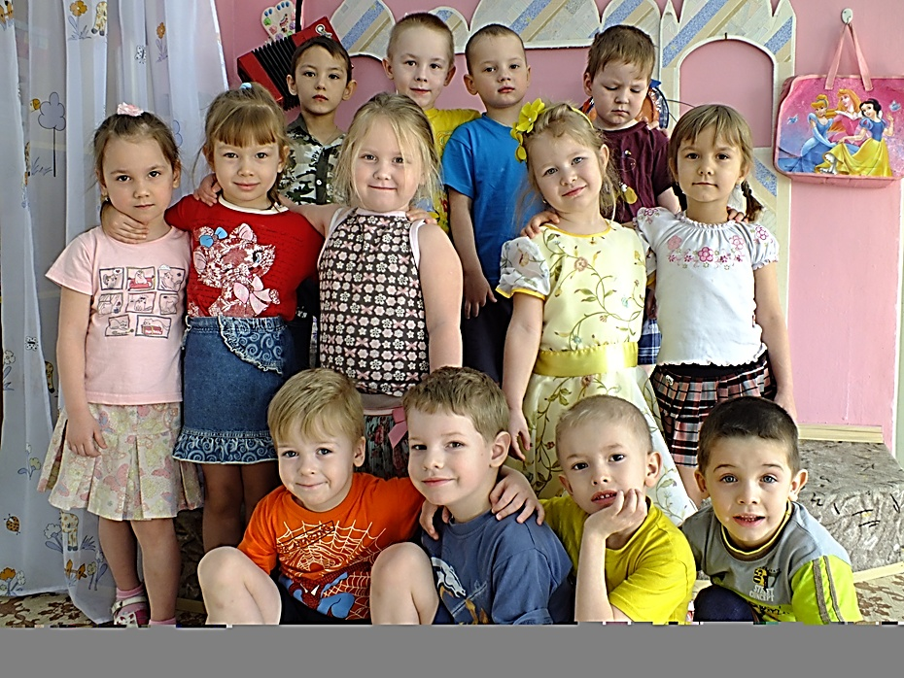
Наш девиз:
Домашние любимцы бывают пушистые,
Домашние любимцы бывают ушастые.
Домашние любимцы бывают шустро-быстрые.
А бывают щекасто-глазастые.
Но все милые обязательно.
Домашние любимцы - это так замечательно!!!

Slide 3
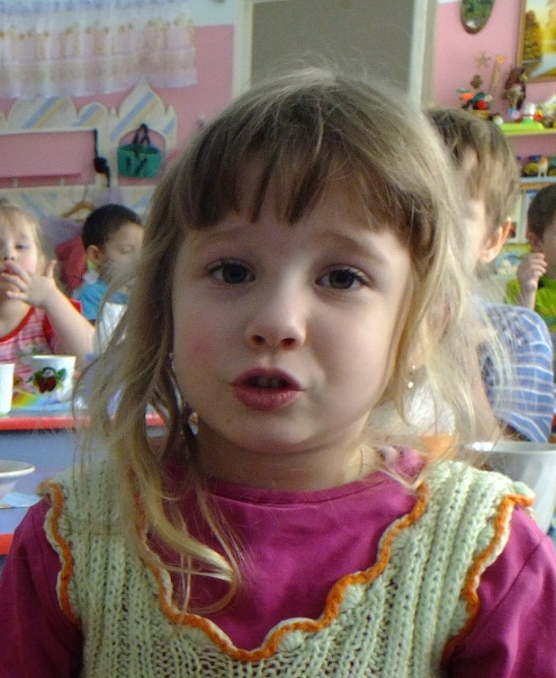
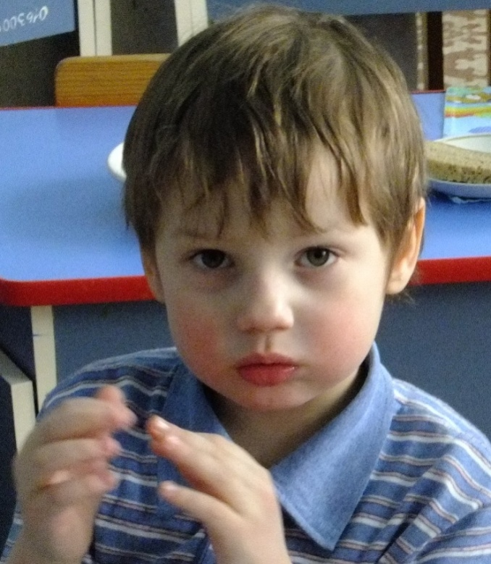
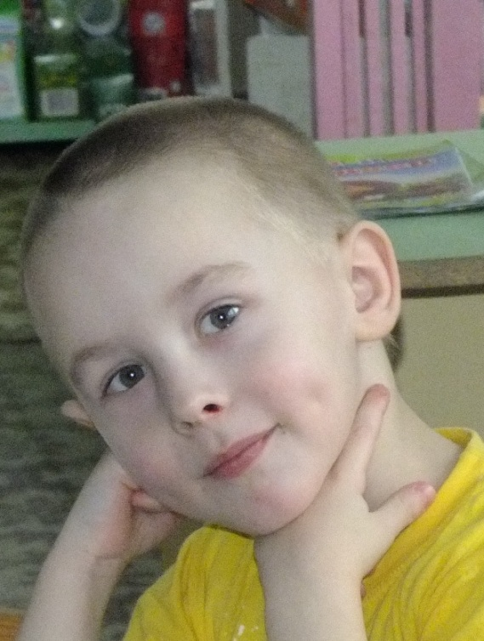
Мы отвечали на вопросы
Зачем держать в доме животных?
Надя:
«Чтобы было
с кем играть».
Тима:
«Чтобы кошка на диване лежала»
Антон:
« Чтобы собака гуляла со мной»

Slide 4
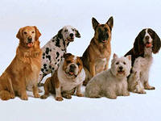
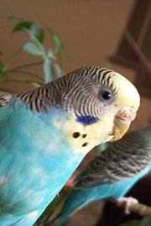
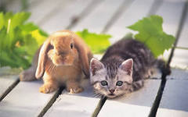
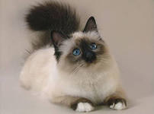
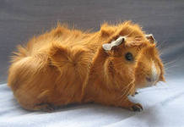
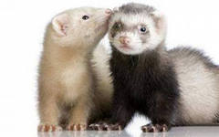
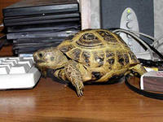
каких животных можно держать дома?

Slide 5
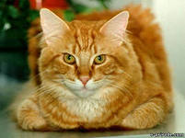
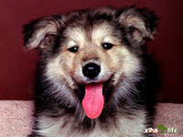
Мы узнали:
Кошки постоянно слизывают с себя прилипшую грязь, остатки еды, собственный запах. Для них это очень важно: они охотники.
Усами кошки распознают предметы на «ощупь»,как люди пальцами. Если отрезать усы, то кошка не сможет охотиться, она будет как слепая.
По положению хвоста можно узнать настроение собаки: сердится, радуется, охотиться и т.д.

Slide 6
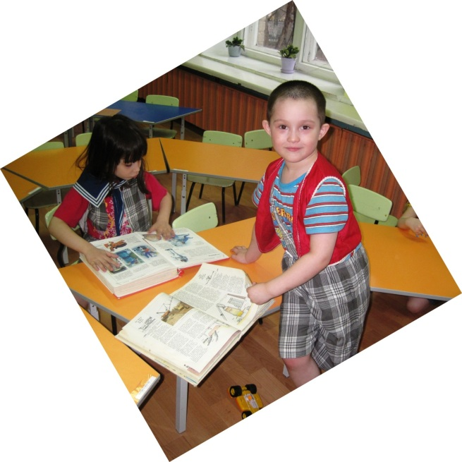
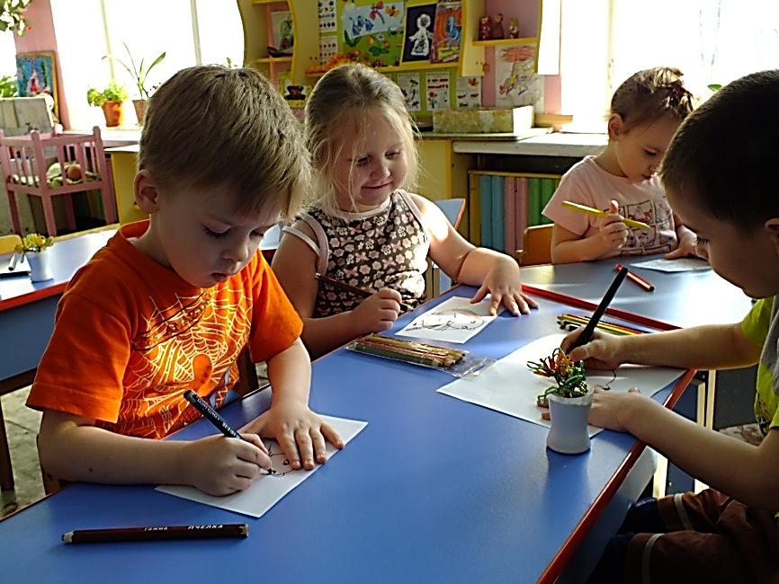
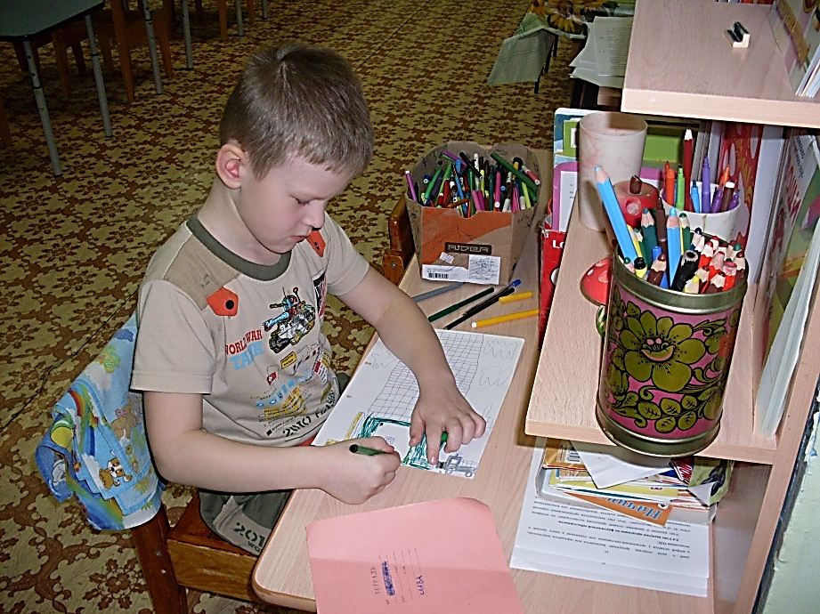
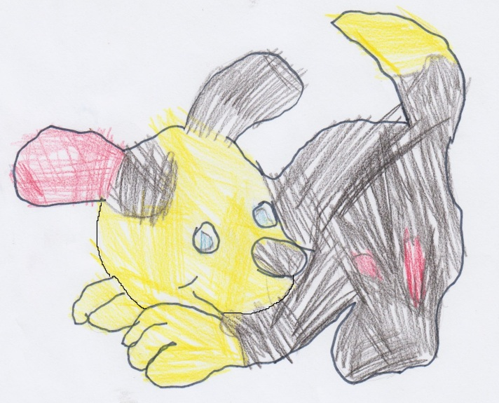
мы делаем книжку о наших любимцах

Slide 7
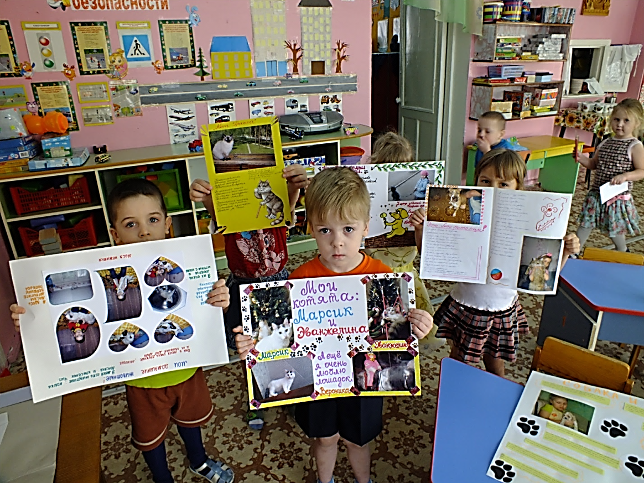
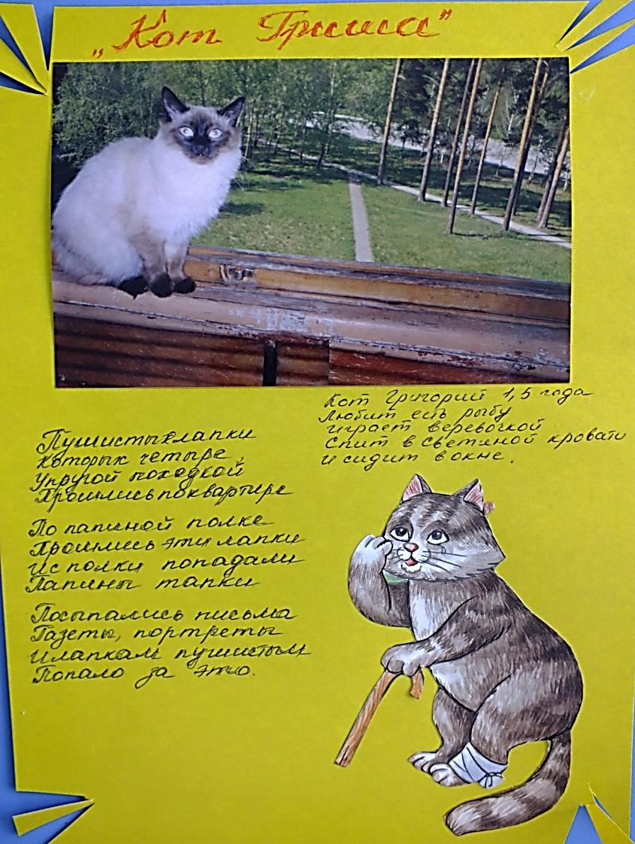
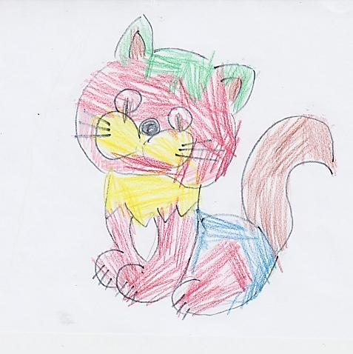
вот такие газеты о наших любимцах мы сделали вместе с родителями

Slide 8
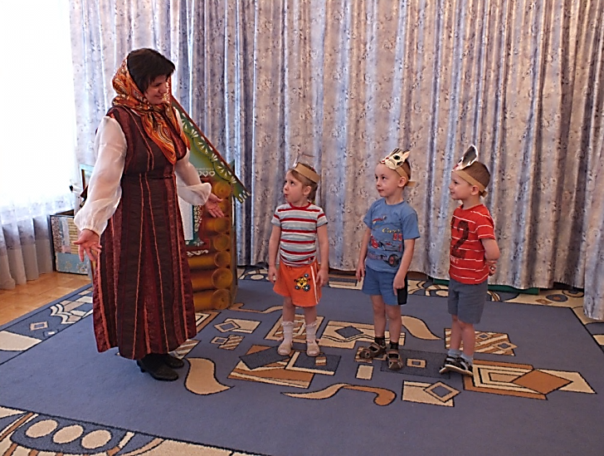
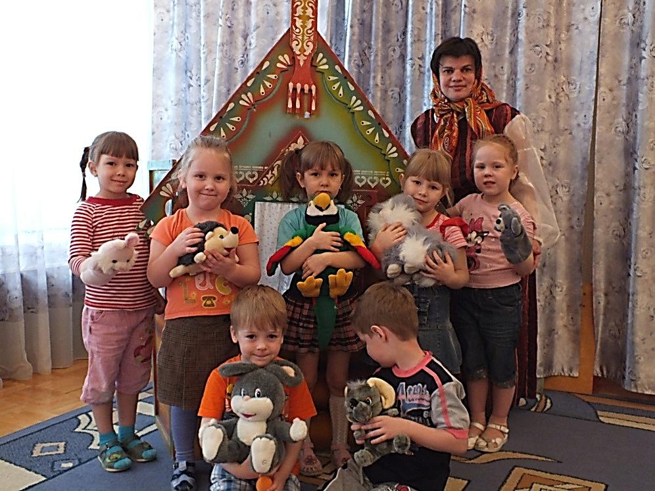
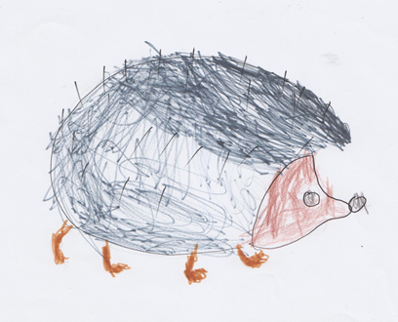
Мы рассказали родителям о домашних животных, о правилах ухода за ними, откуда берутся бродячие собаки, о пользе домашних питомцев для детей, показали сказку «Бездомный заяц», играли, пели песни о животных, читали стихи.

Slide 9
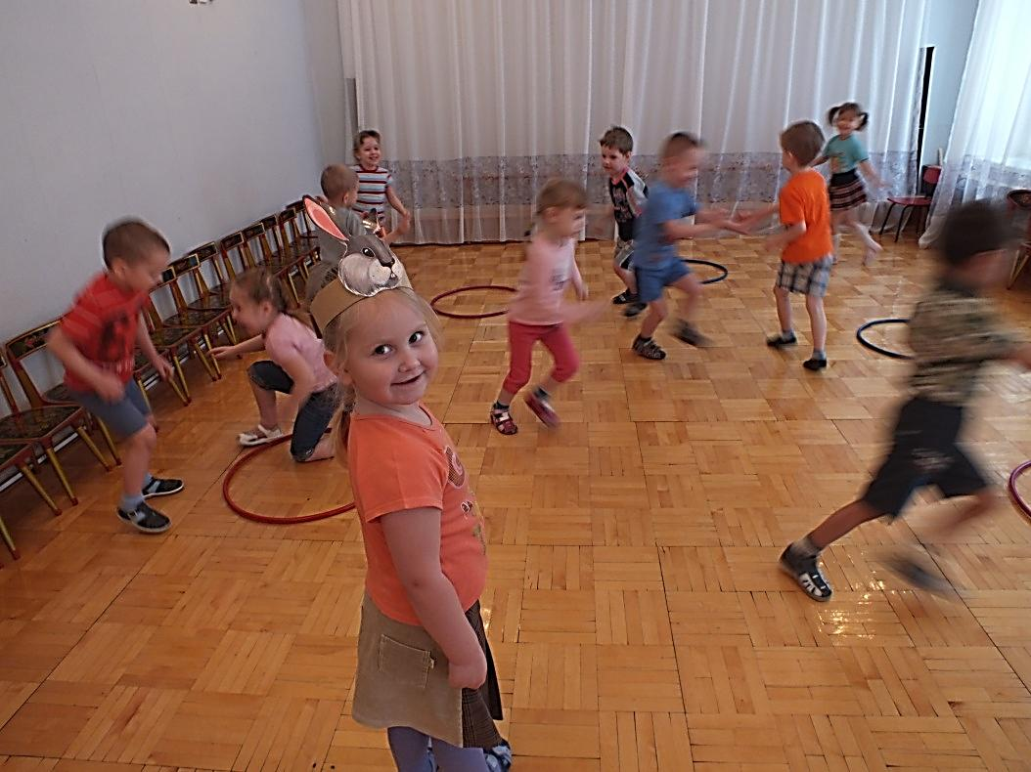
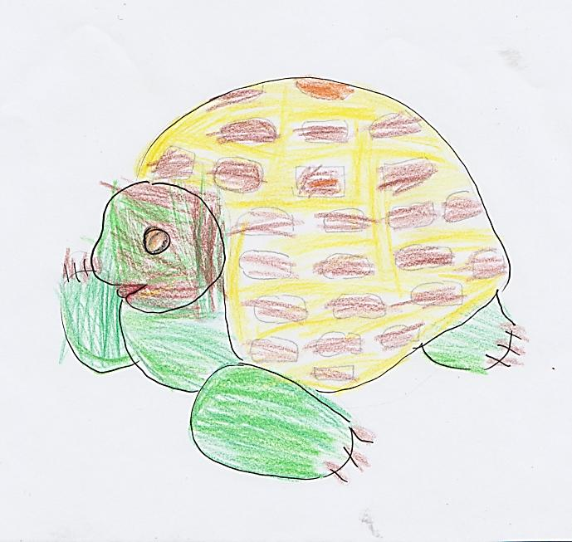
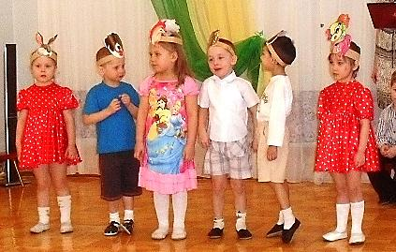
а потом мы танцевали с родителями,
рассматривали стенгазеты о питомцах, которые делали совместно с родителями,
родители с удовольствием читали нашу книжку и рассматривали рисунки, которые мы делали сами,
семья Даши Кругловой сделала памятки для родителей.

Slide 10
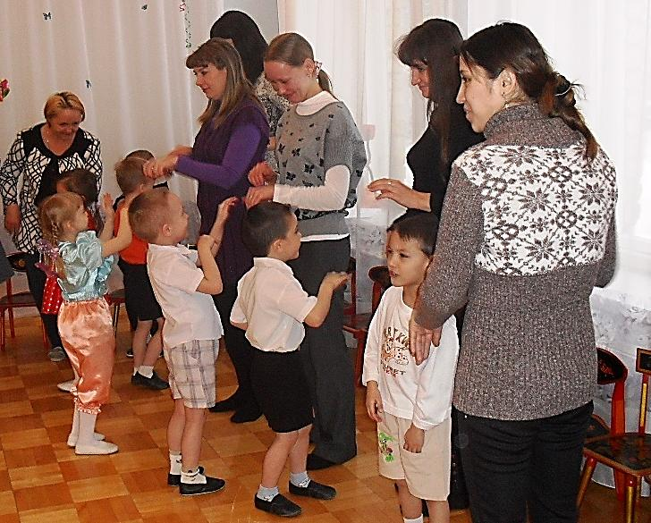
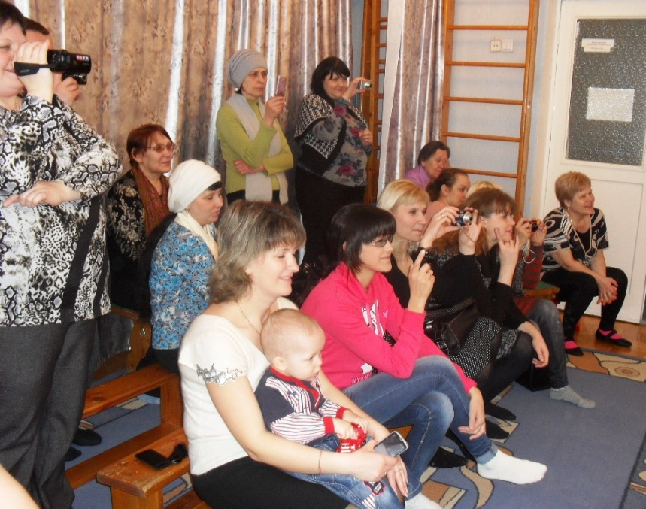
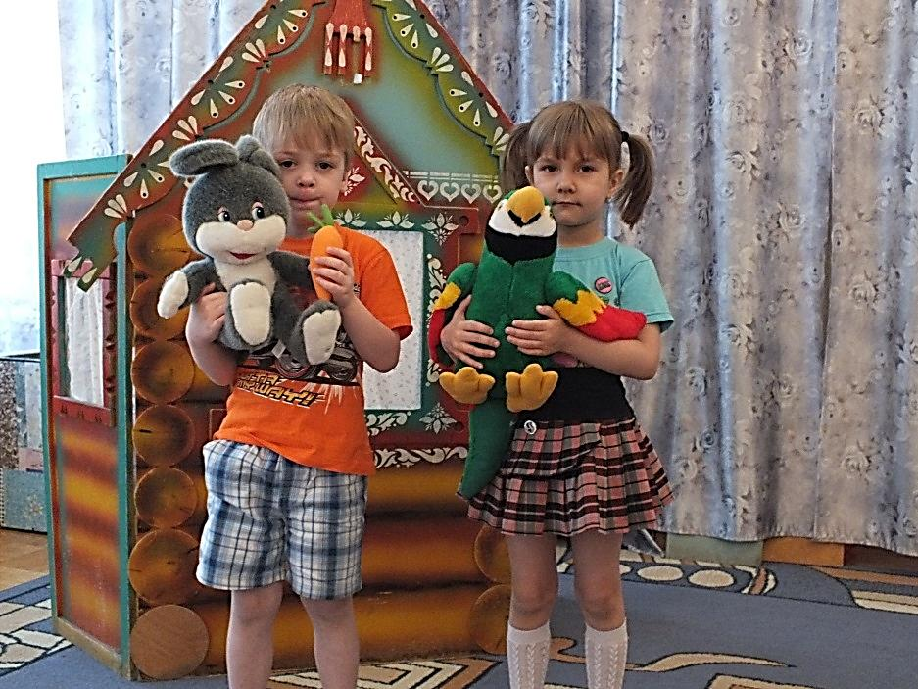
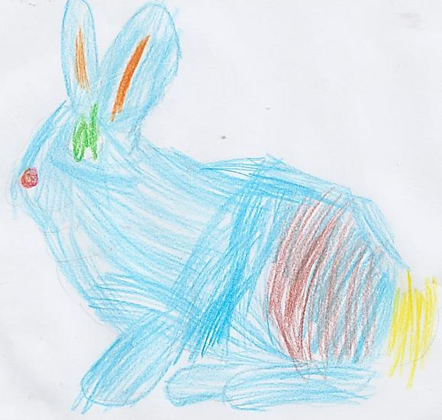

Slide 11
Любите животных!!!

